Slide 1
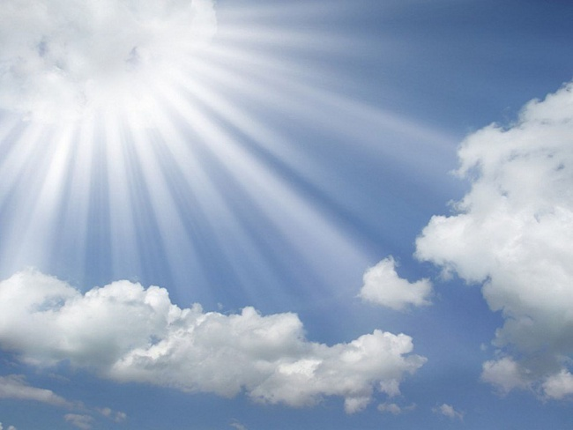
Образовательный проект на тему: «Князь Владимир – Святой Креститель Руси» урок по духовному краеведению для учащихся 4 классов.
Автор:
Кондратова Елена Геннадьевна, учитель МОУ СОШ № 75 г.о.Черноголовка
Московской области.

Slide 2
Бог есть Любовь

Slide 3
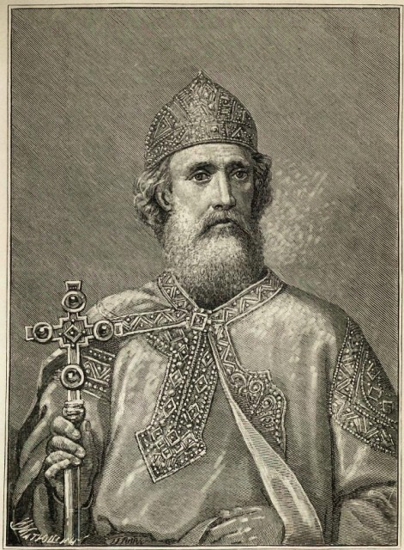
Князь Владимир Святославич
«Красное Солнышко»

Slide 4
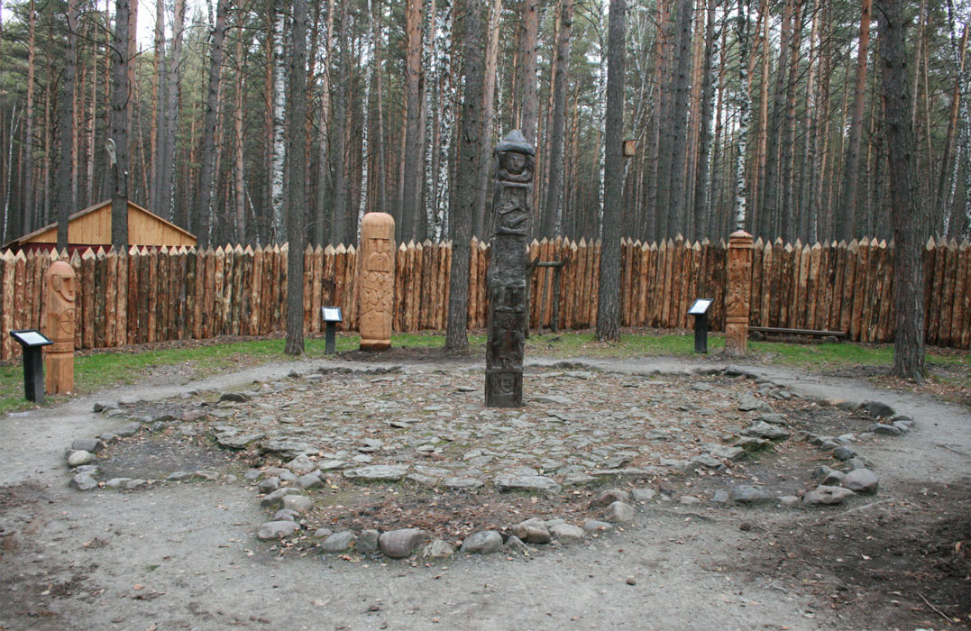
Кто такой язычник?

Slide 5
Варяг отвечал: «У вас не боги, а дерево; нынче есть, а завтра сгниет, ни едят, ни пьют, ни говорят, но сделаны руками человеческими из дерева; а Бог один, которому служат греки и кланяются, который сотворил небо и землю, звезды и луну, и солнце, и человека, дал ему жить на земле; а эти боги что сделали? Сами деланные. Не дам сына своего бесам!».

Slide 6
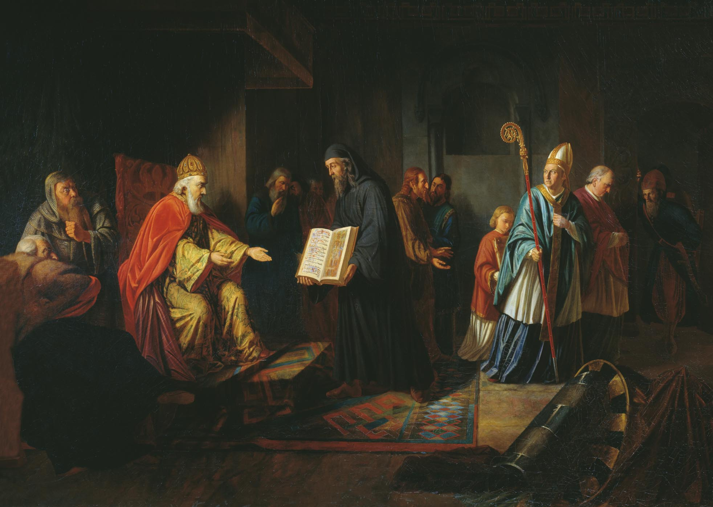
Выбор веры князем Владимиром

Slide 7
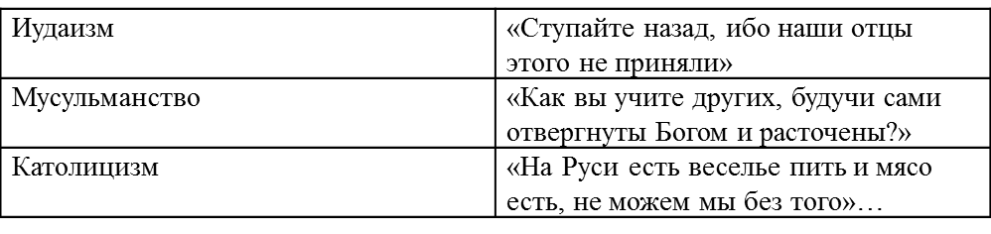
Соедините вероисповедание и причину отказа князя Владимира от ее принятия.

Slide 8
Проверьте правильность выполнения
Иудаизм | «Как вы учите других, будучи сами отвергнуты Богом и расточены?»
Мусульманство | «На Руси есть веселье пить и мясо есть, не можем мы без того»…
Католицизм | «Ступайте назад, ибо наши отцы этого не приняли»

Slide 9
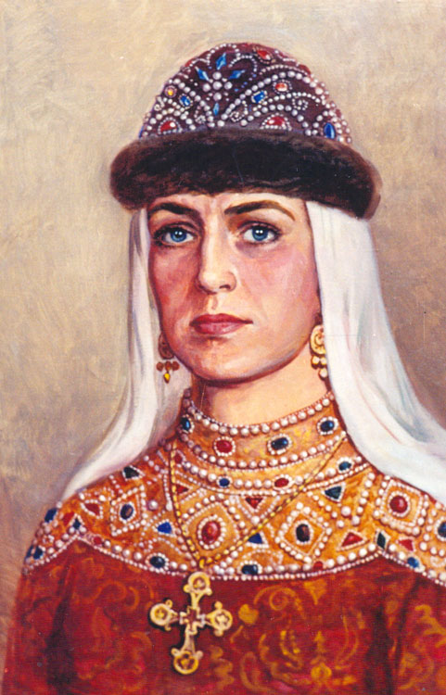
«Вера греков»

Slide 10
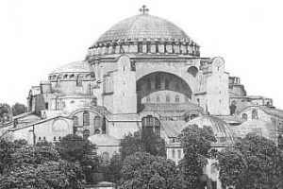
«Когда пришли мы в греческую церковь, то уже и не знали мы сами, где стоим: на земле или на небе, так нам было хорошо. На самом деле с греками живет Истинный Бог. Не можем мы забыть такой красоты и не хотим другой веры, кроме греческой».

Slide 11
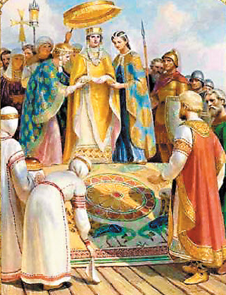
Принцесса Анна

Slide 12
Соберите слова, расставив цифры в порядке возрастания

Slide 13
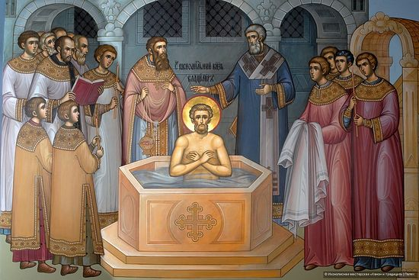
«Теперь я познал истинного Бога!»

Slide 14
Праведная жизнь князя

Slide 15
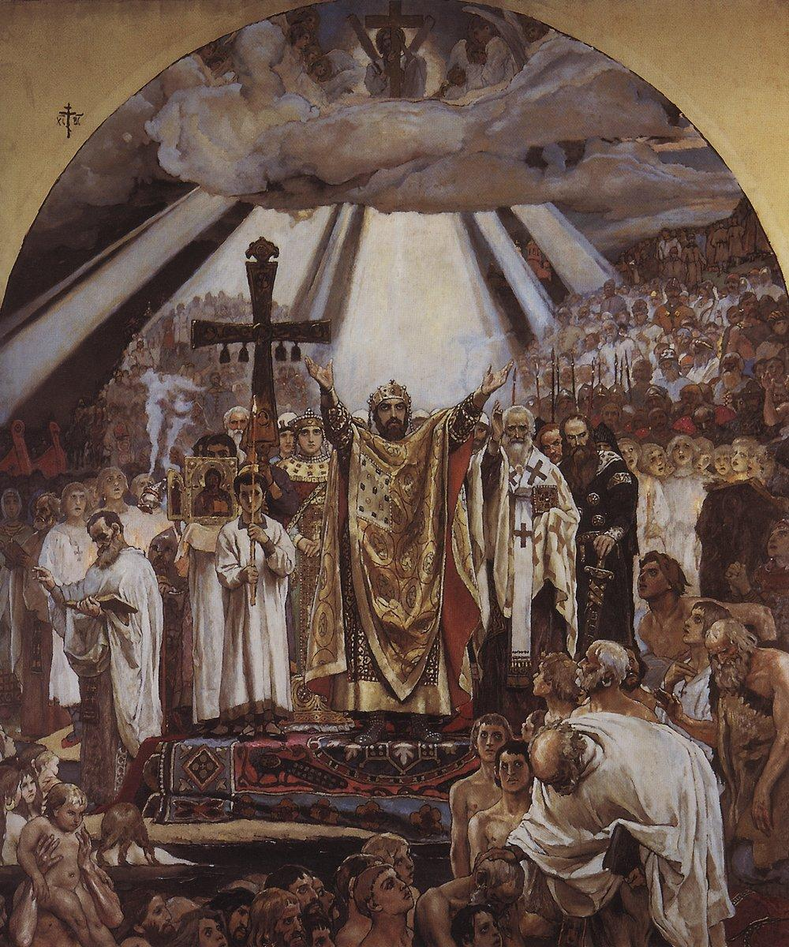
Крещение Руси 988 год

Slide 16
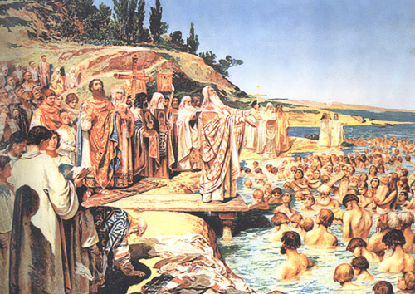
« В одно время вся земля наша восславила Христа со Отцем и святым Духом».

Slide 17
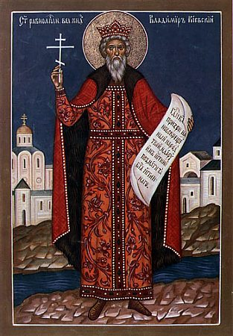
Равноапостольный князь Владимир

Slide 18
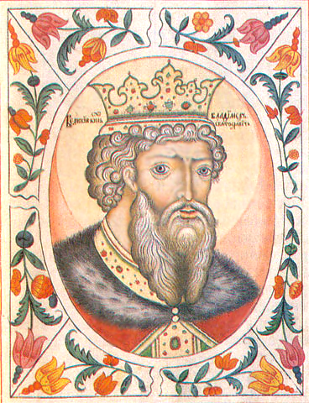
Владимир – «Красное солнышко»

Slide 19
Хронология событий жизни
 | Свержение идолов.
 | Победив брата Ярополка, он стал править в Киеве, поставил идолы языческих богов и стал приносить им жертвы.
 | Смерть Федора и Иоанна за православную веру.
 | Крещение Руси.
 | Князь отправил 10 послов в Константинополь, чтобы увидеть своими глазами православные храмы, услышать православную службу.
 | Распространение Христианства на Руси.
 | Крещение князя Владимира.
 | Поиски князем «правильной» веры.
 | Строительство храмов.
 | Князь ослеп.

Slide 20
Проверим правильность

Slide 21
